Slide 2

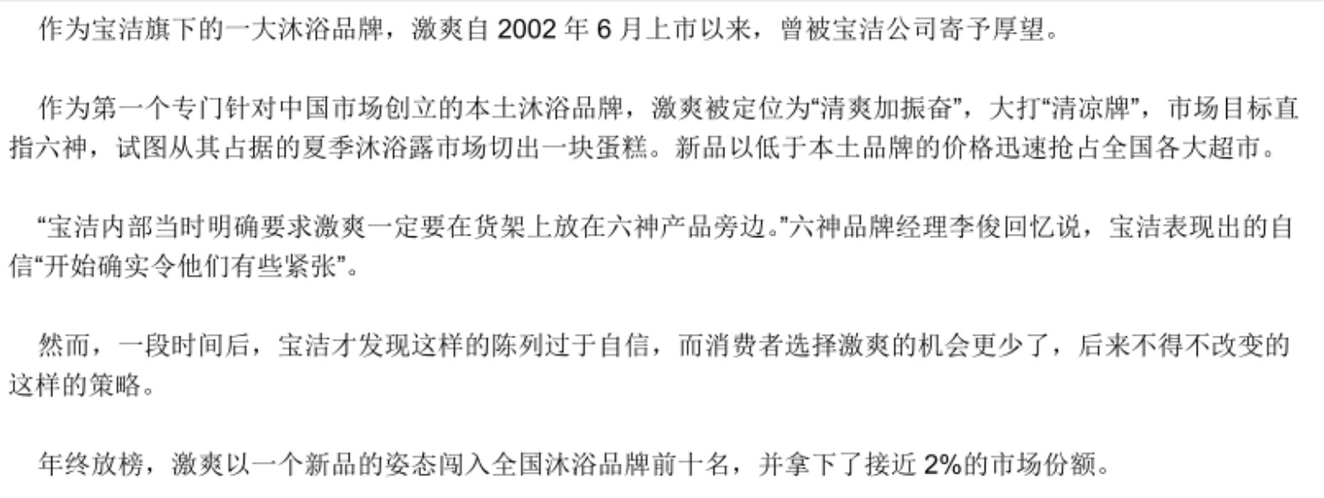
宝洁激爽黯然退市 三年投10亿广告打水飘

Slide 3


Slide 4
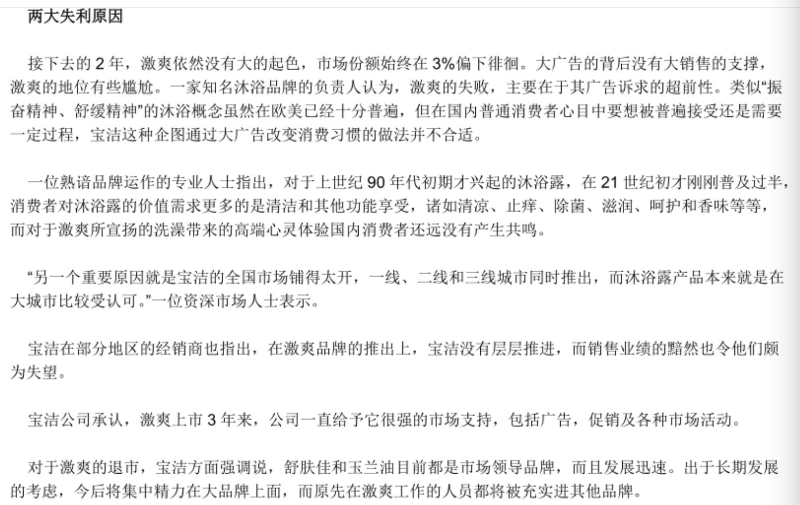

Slide 5
风险与不确定分析
本讲内容
盈亏平衡分析
敏感性分析
风险分析

Slide 6
盈亏平衡分析
盈亏平衡分析是在完全竞争或垄断竞争的市场条件下，研究项目
特别是工业项目产品生产成本、产销量与盈利的平衡关系的方法。
对一个项目而言，随着产销量的变化，盈利与亏损之间至少有一
个转折点，即盈亏平衡点，在这点上，既不亏损也不盈利。盈亏平衡
分析就是要找出项目方案的盈亏平衡点。
定
义
不确定因素
产量、价格，成本、收入、支出、残值、寿命、投资等参数
建立成本与产量、营业收入与产量之间的函数关系，通过对这两个函数及其图形的分析，找出盈亏平衡点。
基本方法
断定投资方案对不确定因素变化的承受能力，为决策提
供依据。
作 用

Slide 7
盈亏平衡分析
固定成本和可变（变动）成本的区别：
区别
固定成本F
可变成本V × Q
定义
不随产量变化而
变化的费用成本
随产量变化而变化的费用有
线性变化和非线性变化两种
组成
固定资产折旧费
车 间 经 费
企业管理费
…
原 材 料 费
燃 料 动 力 费
工 资 及 附 加
废品损失费
…
生产成本（C）＝固定成本（F）+ 单位可变成本（V）× 产量（Q）+ 单位产品税金及附加（T）× 产量（Q）

Slide 8
线性盈亏平衡分析
A
产量等于销售量
基
本
假
设
B
单位产品的可变成本不变
C
单位产品的销售单价不变
D
生产的产品可以换算为单一产品计算

Slide 9


线性盈亏平衡分析
1.基本公式
R—年总营业收入
P—单位产品销售价格
Q—项目设计生产能力或年产量
C—年总成本费用
F—固定成本
V—单位产品变动成本
T—单位产品销售税金
B—年利润
年总营业收入方程：
$$R=P×Q$$
成本费用方程：
$$C=F+V×Q+T×Q$$
年利润方程：
$$B=R−C=\left(P−V−T\right)×Q−F$$

Slide 10
线性盈亏平衡分析
年销售收入
费用
盈亏平衡点（BEP）
利润B
盈利区
年总成本
固定成本线
F
亏损区
可变成本线
V×Q
Q 年产量
线性盈亏平衡分析图

Slide 11
线性盈亏平衡分析
其他量不变，求年产量！
2.盈亏平衡分析的应用
(1)达到目标利润B 时的产量
当B=0时，得到盈亏平衡时的年产量
(2）平衡点生产能力利用率
保证在达到75%的产能之前能实现盈利！
平衡点的生产能力利用率一般不应大于75%。
(3)经营安全率
（4）平衡点营业收入
经营安全率一般不应小于25%。

Slide 12
线性盈亏平衡分析
年产量不变（假定为项目设计生产能力），求其他量！
（5) 按设计生产能力，盈亏平衡销售价格
(6)按设计生产能力，且销售价格已定，盈亏平衡时单位产品变动成本

Slide 13
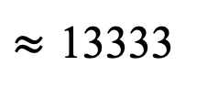

线性盈亏平衡分析
【例6-1】 某厂建设方案预计单位产品的变动成本为60元, 售价为150元, 年固定成本为120万元. 问该厂最低年产量和最低年销售额是多少? 若设计生产能力30000件, 那么平衡点的生产能力利用率是多少? 销售税金忽略不计.
解: (1) 求平衡点的临界产量 Q 和销售额 R, 由公式得
$≈$ 13333
$$R_{0}=P×Q_{0}=150×13333=200$$
万元
(2) 平衡点生产能力利用率f, 由公式得

Slide 14
非线性盈亏平衡分析
1.产生原因
在垄断竞争条件下，项目产量增加导致市场上产品价格下降，同时单位产品的成本也会增加，则销售收入和成本与产销
量间可能是非线性的关系。
由于规模效应的存在，生产产量增加时，单位可变成本可能会逐步变小或者增大，不再保持不变。

Slide 15
非线性盈亏平衡分析
2.非线性盈亏平衡分析的原理
盈亏平衡分析：C=R
B
BEP₂
C
盈
R
BEP₁
Q_{max}—最优投产量，即企业按此产量组织生产会取得最佳效益E_{max}
亏
Q
Q₁
Q_{max}
Q₂
例题

Slide 16
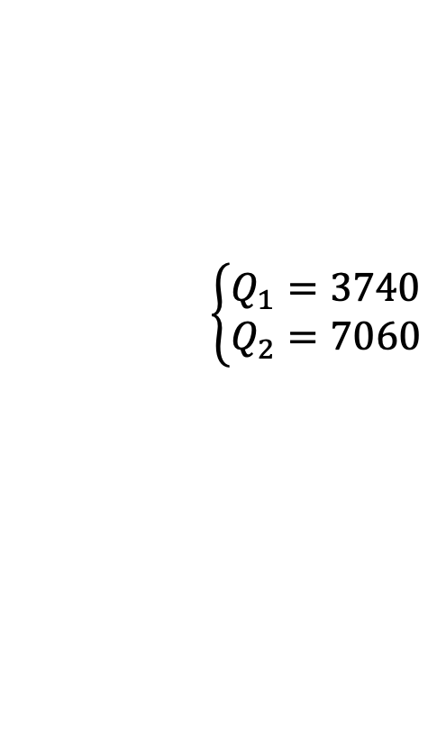
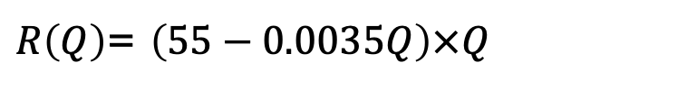
非线性盈亏平衡分析
【例6-2】某企业投产后,年固定成本为66000元，单位变动成本为28元，销售价格为55元，每多生产一件产品，单位变动成本下降0.001元，售价下降0.0035元，求盈亏平衡点及最大利润时的销售量。
解：假设真实产量为 Q，那么单位产品变动成本为 28 - 0.001Q，单位产品售价为 55－0.0035 Q
（1）求盈亏平衡时的产量
成本函数：
$$C\left(Q\right)=66000+\left(28−0.001Q\right)×Q$$
收入函数:
$R\left(Q\right)$= $\left(55−0.0035Q\right)×Q$
$$\left\{\begin{aligned}Q_{1}=3740 \\ Q_{2}=7060\end{aligned}\right.$$
件
件
故盈亏平衡点为 3740件和7060件。

Slide 17


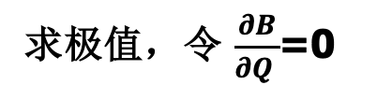

非线性盈亏平衡分析
（2）求最大利润时的产量
由B=R－C得：
B = $\left(55−0.0035Q\right)×Q−\left[66000+\left(28−0.001Q\right)×Q\right]$
$$=27Q−0.0025Q^{2}−66000$$
求极值，令 $\frac{∂B}{∂Q }$=0
即 $27−0.005Q=0$
解得： $Q=5400$
件

Slide 18
互斥方案的盈亏平衡分析
对若干互斥方案进行比选时，如有某个共同的不确定性因素影响互斥方案的取舍时，可先求出两两方案的盈亏平衡点（BEP），再根据BEP进行取舍。
原 理
例题

Slide 19
互斥方案的盈亏平衡分析
【例6-3】：某产品有两种生产方案，方案A初始投资为70万元，预期年净收益15万元；方案B初始投资170万元，预期年收益35万元。该项目产品的市场寿命具有较大的不确定性，如果给定基准折现率为15%，不考虑期末资产值。试就项目寿命期分析两方案的临点。
解：设项目寿命期为n
方案B
NPV_{A}＝－70＋15（P/A，15%，n）
NPV
方案A
NPV_{B} ＝－170＋35（P/A，15%，n）
当NPV_{A}＝NPV_{B} 时，可得：
(P/A，15%，n）＝5
查复利系数表得 n≈10 年
n
N=10年
盈亏平衡图

Slide 20
敏感性分析
敏感性
定义
指影响方案的因素中的一个或几个估计值发生变化时, 引起方案经济效果的相应变化, 以及变化的敏感程度。
敏感性分析
定义
找出项目的敏感因素，确定敏感程度，分析项目对各因素变动的承受能力。
敏感性分析分类
单因素敏感性分析
每次只变动一个参数而其他参数不变的敏感性分析方法
多因素敏感性分析
考虑各种因素可能发生的不同变动幅度的多种组合，分析其对方案经济效果的影响程度。

Slide 21
敏感性分析
1.敏感性分析的目的
（1）把握不确定因素在什么范围内变化时方案的经济效果最好，在什 么范围内变化效果最差，以便对不确定因素实施控制；
（2）区分敏感性大的方案和敏感性小的方案，以便选出敏感性小的，
即风险小的方案；
（3）找出敏感性强的因素，向决策者提出是否需要进一步搜集资料，进行研究，以提高经济分析的可靠性。

Slide 22
敏感性分析
2.敏感性分析的步骤
A
选定不确定因素
B
确定经济评价指标
C
计算因A引起的B的变动值
D
计算敏感度系数并排序
E
计算变动因素的临界点

Slide 23
敏感性分析
敏感性分析指标一
敏感度系数 ：指评价指标变化率与不确定因素变化率之比。
分母：不确定因素F的变化率△F
分子：不确定因素F发生△F变化率时，评价指标A相应的变化率。

Slide 24
敏感性分析
敏感性分析指标二
临界点（转换值）
定义：不确定因素的变化使项目由可行变为不可行的临界数值，一般采用不确定因素相对于基本方案的变化率或具体数值表示。
临界点与基准收益率和方案的关系：与设定的基准收益率有关
对于同一个投资项目，随着设定基准收益率的提高，临界点就会变低（即临界点表示的不确定因素的极限变化变小）。
而在一定的基准收益率下，临界点越低，说明该因素对项目效益指标影响越大，项目对该因素就越敏感。

Slide 25
单因素敏感性分析
单因素敏感性分析—— 假设各影响因素之间相互独立，且只研究其中一个影响因素的取值变化对项目的影响，其他影响因素的取值保持不变。
例题

Slide 26
单因素敏感性分析
【例6-4】设某项目基本方案的参数估算值如下表，试进行敏感性分析。（ 基准收益率i_{c}=13%)
基本方案参数估算表
因 素 | 期初投资 L（万元） | 年销售收入 B（万元） | 年经营成本 C（万元） | 期末残值 L（元） | 寿 命 n（年）
估算值 | 45000 | 13520 | 7020 | 2000 | 20
解：
Step1: 以期初投资 L 、年销售收入 B 和年经营成本 C为不确定因素。
Step2: 选择项目的内部收益率IRR为评价指标，分别计算三个指标变动
时方案内部收益率的变化情况。

Slide 27
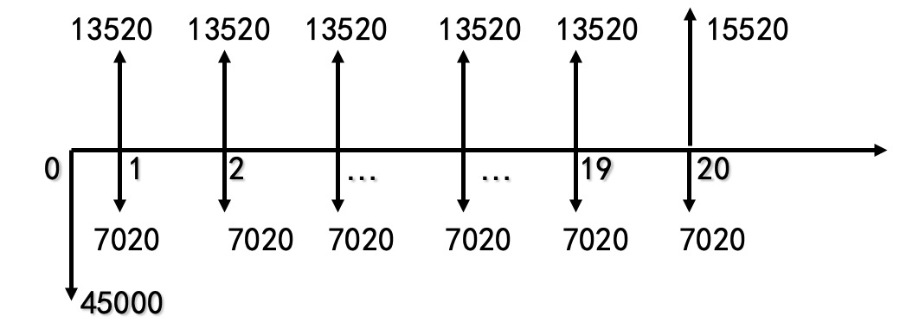

单因素敏感性分析
画出现金流量图：
（1）当年销售收入B，年经营成本C和期初投资L 都没有发生变动时，求内部收益率。
可得 $IRR=13.32$

Slide 28
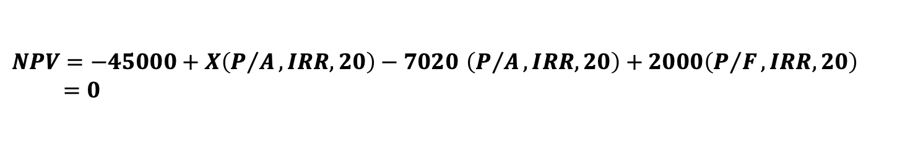
单因素敏感性分析
（2）当年销售收入B 发生变动，年经营成本C 和期初投资L 没有发生
变动时的内部收益率。
假设年销售收入X分别按±10%和±20%变化时，分别求变化后的内部收益率。
$NPV=−45000+X\left(P/A,IRR, 20\right)−7020$ $\left(P/A,IRR, 20\right)+2000\left(P/F,IRR, 20\right)$
$$=0$$
（3）同理可求仅年经营成本 C或者仅期初投资 L 变动对内部收益率的影响。
经整理可得以下结果：
表：影响因素的变化对内部收益率的影响（%）
变化因素 | 变化幅度
 | -20% | -10% | 0 | 10% | 20%
年销售收入 | 5.79 | 9.73 | 13.32 | 16.7 | 19.92
年经营成本 | 16.82 | 15.08 | 13.32 | 11.73 | 9.59
期初投资 | 17.37 | 15.14 | 13.32 | 11.77 | 10.45

Slide 29
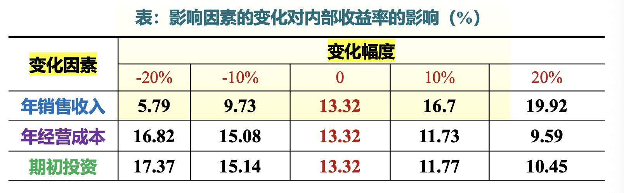
单因素敏感性分析
以内部收益率为纵坐标，参数变化的幅度为横坐标，绘制敏感性分析图：
敏感度系数: 评价指标变化率与
不确定因素变化率之比。

Slide 30
多因素敏感性分析
单因素敏感性分析忽略了因素之间的相关性。实际上一个因素的变动往往也伴随着其他因素的变动。多因素敏感性分析考虑了这种相关性，因而能反映几个因素同时变动对项目产生的综合影响。
基本思路
分析各变动因素的各种可能的变动组合，每次改变全部或若干个因素进行敏感性计算。
例题

Slide 31
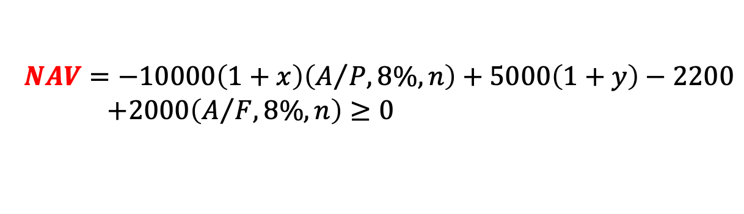
多因素敏感性分析
【例6-5】某项目有关数据如下表，可变因素为投资、年收入和寿命。考虑这三个因素同时变动，试对该项目进行敏感性分析。
指标 | 投资 | 年收入 | 寿命 | 年支出 | 残值 | 折现率
估计值 | 10000元 | 5000元 | 5年 | 2200元 | 2000元 | 8%
解：令x、y分别代表投资和年收入的变化百分数，寿命为n年。
项目若可行则须满足净年值大于0。
$$NAV=−10000\left(1+x\right)\left(A/{P, 8\%, n}\right)+5000\left(1+y\right)−2200$$
$$+2000\left(A/{F, 8\%,n}\right)≥0$$

Slide 32





多因素敏感性分析
该不等式中含有三个未知数，无法用平面表示，可假定某个量为定值，将其转化为二维不等式。
令n=2得：$NAV\left(2\right)=−1846.62−5607.70x+5000y≥0$
$$y≥0.369+1.12x$$
令n=3得：
$$y≥0.093+0.776x$$
令n=4得：
$$y≥−0.045+0.604x$$
令n=5得：
$$y≥−0.127+0.5x$$
令n=6得：
$$y≥−0.182+0.432x$$

Slide 33
多因素敏感性分析
根据上面不等式可绘制一组损益平衡线
Y
年销售收入变化率%
n=2
n=3
收入变化高于该点方案可行
50
20
-20
-50
n=4
n=5
n=6
n=7
X
投资变化率%
-40 -20 0 20 50 70
投资变化低于该点方案可行
注：每条线代表一个寿命方案，线上方NAV为正，线下方为负。
年值敏感性分析图（多因素）
n=2时，收入增加36.9%，或投资减少32.9%，净年值为正，即原方案可行。
n≥4，方案就有一定的抗风险能力。 n值越大，方案抗风险能力越强。
n=4时，年投资额及年收入发生估计误差的允许范围很小。

Slide 34
三项预测值敏感性分析
多因素敏感性分析要考虑可能发生的多种因素不同变动幅度的多种组合，计算起来要比单因素敏感性分析复杂得多。当分析的不确定因素不超过三个，且指标计算比较简单时，可以采用三项预测值敏感性分析。
基本思路
对技术方案的各种参数分别给出三个预测值（估计值），即悲观的预测值P，最可能的预测值M，乐观的预测值O，根据这三种预测值即可对技术方案进行敏感性分析并作出评价。
例题

Slide 35
三项预测值敏感性分析
【例6-6】某企业准备购置新设备，投资、寿命等数据如下表所示，试就使用寿命、年支出和年营业收入按最有利、最有可能和很不利三种情况进行净现值敏感性分析。i_{c}=8%
 | 总投资 | 使用寿命 | 年营业收入 | 年支出
最有利(O) | 15 | 18 | 11 | 2
很可能(M) | 15 | 10 | 7 | 4.3
最不利(P) | 15 | 8 | 5 | 5.7

Slide 36
三项预测值敏感性分析
三项预测值敏感性分析
净
年支出
现
O
M
P
年
值
寿命
收
O
M
P
O
M
P
O
M
P
入
O
69.35
45.39
36.72
47.79
29.89
23.5
34.67
20.56
15.46
M
31.86
18.55
13.74
10.3
3.12
0.52
-2.82
-6.28
-7.53
P
13.12
5.13
2.24
8.44
-10.3
-10.9
-21.5
-19.7
-19

Slide 37
敏感性分析
总
结
敏感性分析研究是在预测和假设的基础上进行的，对
预测的准确性有较高要求。
优 点
定量地分析了不确定因素变化对方案经济效果造成的影响
未考虑各种不确定因素发生的概率，不知道其发生的可能性有多大，影响分析的准确性。
缺 点

